Slide 1


Zadanie: „Ochrona i promocja zdrowia psychicznego dotycząca psychoedukacji dzieci i młodzieży”
Tytuł zadania: "Co myślę, co czuję. Twoja Supermoc – Psychiczna Odporność Młodzieży. Profilaktyka problemów psychicznych dzieci i młodzieży.”
Emocje i stres
Zadanie współfinansowane ze środków Samorządu Województwa Mazowieckiego

Slide 2
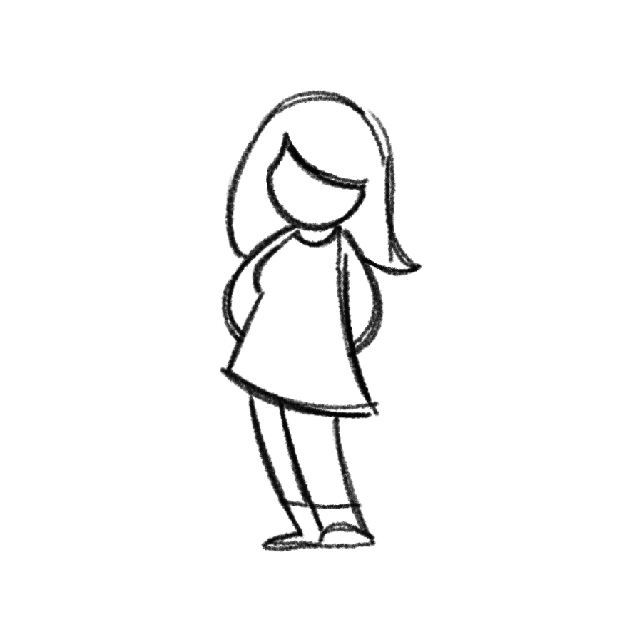
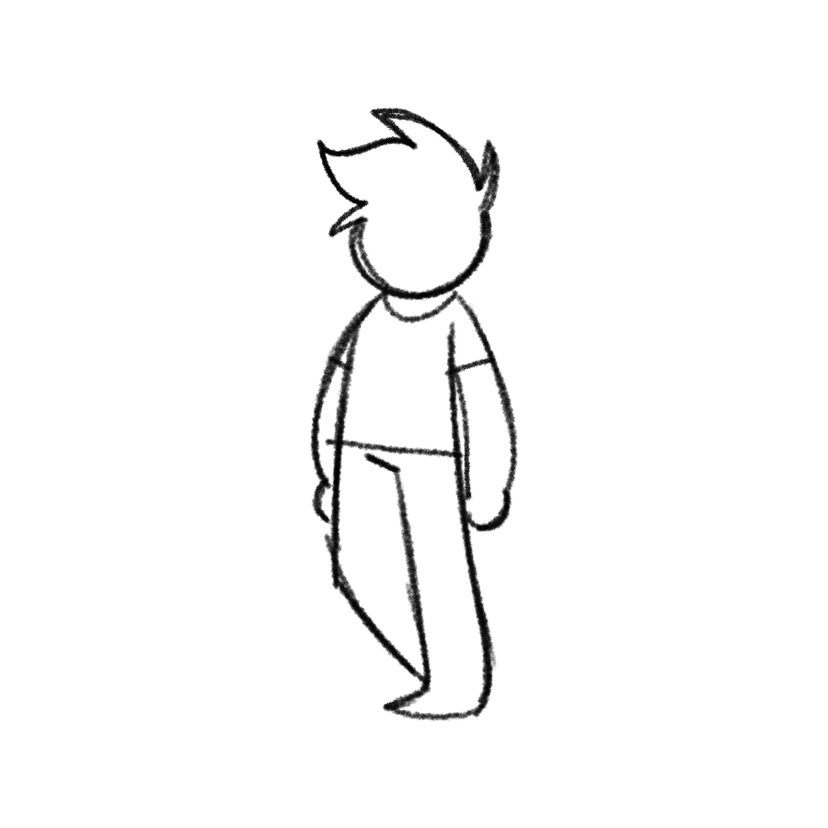
Poczucie bezpieczeństwa
Jest fundamentalne dla rozwoju, uczenia się i budowania zdrowych relacji w przyszłości.
przekonanie, że jest się chronionym i akceptowanym
ma się przestrzeń do zabawy i rozwoju

Slide 3
Poczucie bezpieczeństwa
Istotne elementy poczucia bezpieczeństwa to:
bezpieczeństwo fizyczne (ochrona przed zagrożeniami, krzywdą fizyczną)
bezpieczeństwo psychiczne tj.
emocjonalne - brak lęku i niepokoju, poczucie akceptacji, zrozumienia i wsparcia dorosłych
społeczne - brak przemocy i wykluczenia, zaufanie w grupie rówieśniczej, do której można czuć się przynależnym
środowiskowe - stabilne i przewidywalne otoczenie o określonych i znanych zasadach i granicach
cyfrowe - bezpieczeństwo w Internecie, brak obawy przed wirtualną rzeczywistością

Slide 4
Poczucie bezpieczeństwa - budowanie
budowanie więzi - głębokie, pozytywne relacje z bliskimi (rodzicami, opiekunami)
komunikacja - jasny przekaz, wyrażanie uczuć i nazywanie emocji, aktywne słuchanie i odpowiadanie na potrzeby dziecka
określenie granic - zasady, konsekwencje i wzajemny szacunek
wspieranie w trudnych emocjach - pomoc w radzeniu sobie ze stresem, lękiem, negatywnymi emocjami
tworzenie stabilnego otoczenia - określenie granic, rutyny, przewidywalności
dbanie o zdrowie psychiczne i fizyczne - opieka i wsparcie odpowiednie do potrzeb dziecka

Slide 5
Emocje
emocje to psychofizjologiczne reakcje organizmu na bodźce (wewnętrzne i zewnętrzne)
informują o znaczeniu bodźców
Co dzieje się kiedy doświadczamy emocji?
Aktywizacja Autonomicznego Układu Nerwowego:
Sympatycznego Układu Nerwowego (Współczulnego)
odpowiada za mimowolne odruchy i zachowanie w sytuacjach nadzwyczajnych, nagłych, nieprzyjemnych
Parasympatycznego Układu Nerwowego (Przywspółczulnego)
odpowiada za zachowanie i procesy wewnętrzne w sytuacjach rutynowych, przyjemnych

Slide 6
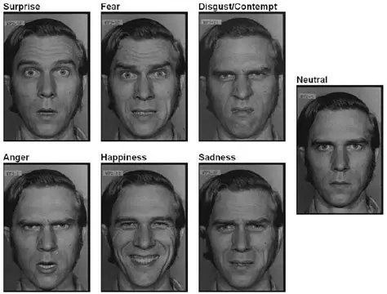
Emocje
Paul Ekman określił 6 podstawowych emocji:
szczęście
zdziwienie
złość
wstręt
strach
smutek

Slide 7
Emocje
Teoria Cannona-Barda
niezależność reakcji emocjonalnej fizjologicznej i psychicznej:
bodziec → pobudza korę mózgową wywołując subiektywne doświadczenia psychiczne
bodziec → pobudza współczulny układ nerwowy do reakcji fizjologicznej
Teoria Lazarusa
pobudzenie fizjologiczne powodowane przez bodziec emocjonalny jest często niewłaściwie interpretowane społecznie

Slide 8
Emocje
Co jeszcze wiemy o emocjach i jakie są ich funkcje?
emocje pobudzają do zachowań prospołecznych (Hoffman, 1986, Isen, 1984, Schroeder i in., 1995)
doświadczenia poznawcze w pamięci łączą się ze stanem emocjonalnym
strategie zarządzania emocjami
asertywność - wyrażanie własnych emocji z poszanowaniem stanu emocjonalnego drugiej osoby
wzmacnianie odporności psychicznej
redukowanie napięcia i destrukcyjnych myśli
techniki relaksacyjne np. trening autogenny Schultza

Slide 9
Emocje
emocje pobudzają do zachowań prospołecznych (Hoffman, 1986, Isen, 1984, Schroeder i in., 1995)
doświadczenia poznawcze w pamięci łączą się ze stanem emocjonalnym
sposoby zarządzania emocjami
asertywność - wyrażanie własnych emocji z poszanowaniem stanu emocjonalnego drugiej osoby
radzenie sobie z doświadczanymi emocjami: wzmacnianie odporności psychicznej, redukowanie napięcia i destrukcyjnych myśli, techniki relaksacyjne

Slide 10
Emocje
emocje pobudzają do zachowań prospołecznych (Hoffman, 1986, Isen, 1984, Schroeder i in., 1995)
doświadczenia poznawcze w pamięci łączą się ze stanem emocjonalnym
sposoby zarządzania emocjami
asertywność - wyrażanie własnych emocji z poszanowaniem stanu emocjonalnego drugiej osoby
radzenie sobie z doświadczanymi emocjami: wzmacnianie odporności psychicznej, redukowanie napięcia i destrukcyjnych myśli, techniki relaksacyjne

Slide 11
Emocje a stres
układ limbiczny oraz oś: PODWZGÓRZE – PRZYSADKA - NADNERCZA
bodźce pochodzące z układu limbicznego aktywują PODWZGÓRZE (które za pomocą PRZYSADKI MÓZGOWEJ kontrolę nad gruczołami dokrewnymi (tarczyca, nadnercza, jądra czy jajniki)
za powstawanie emocji odpowiedzialnych jest wiele struktur mózgowych:
hipokamp
sklepienie układ limbiczny
ciało sutkowate
jądro migdałowate

Slide 12
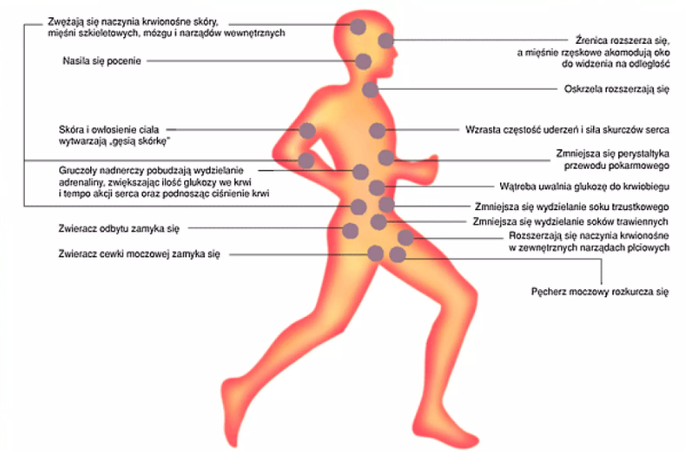
Reakcja na stres

Slide 13
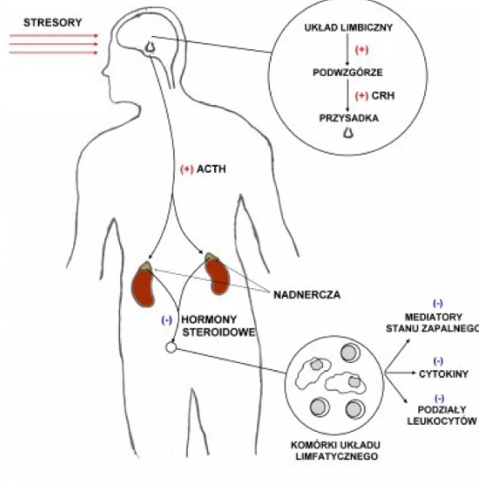
Fizjologiczne reakcje na stres

Slide 14
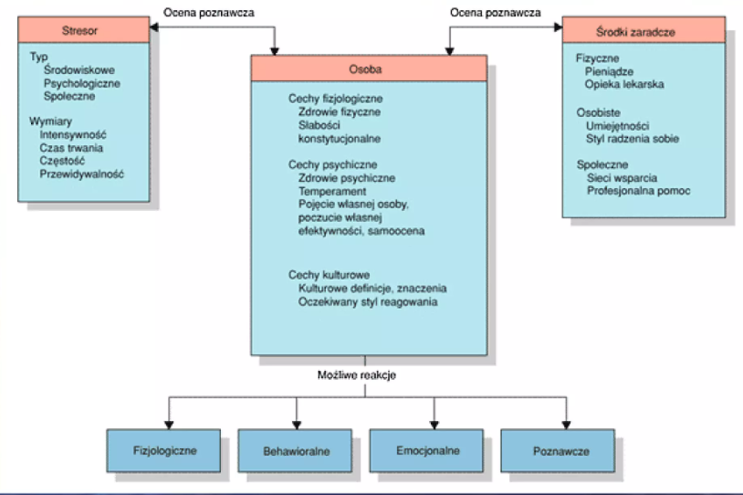
Model stresu

Slide 15
Samoocena
Samoocena
poczucie siebie - wewnętrzny obraz oraz uwewnętrzniony obraz innych
Poczucie własnej wartości - subiektywna ocena własnych kompetencji

Slide 16
Poczucie bezpieczeństwa, Samoocena, emocje i stres - dobre linki
Techniki radzenia sobie w trudnych emocjach:
https://ore.edu.pl/wp-content/plugins/download-attachments/includes/download.php?id=89971
Artykuły specjalistów, literatura, ośrodki pomocowe:
https://madraochrona.pl/artykuly/stres-w-zyciu-nastolatkow-i-sposoby-radzenia-sobie-z-nim/#gora
Baza wiedzy Fundacji „Życie warte jest rozmowy”:
https://zwjr.pl/strefa-wiedzy?tag=21

